Slide 1
Lovely Gray Buttons
free/libre history of widgets
with code snippets inside
Очаровательные серые кнопки
свободная история виджетов
с фрагментами кода

Slide 2
1983 - Apple Lisa Workshop
Разрабатывать софт для Apple Lisa предполагалось в отдельной ОС с полноэкранной консолью и единственным GUI-приложением - текстовым редактором...
  ...писать код, компилировать, а потом перезагружаться :)
Софт писался на Паскале, но требовал от программиста глубоких знаний архитектуры ОС
  упрощенный фреймворк виджетов должен был называться Lisa ToolKit, но как раз к его выпуску платформу Lisa закрыли

Slide 3
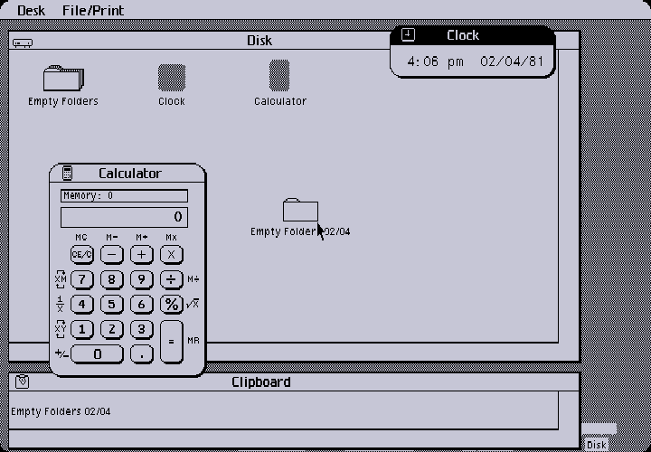
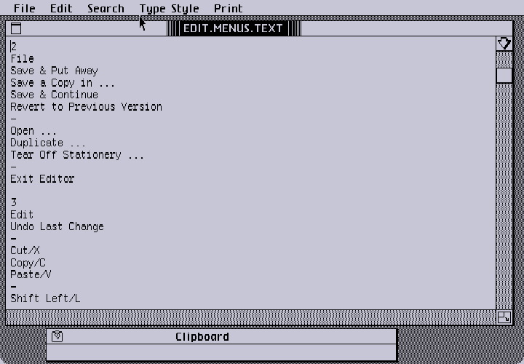
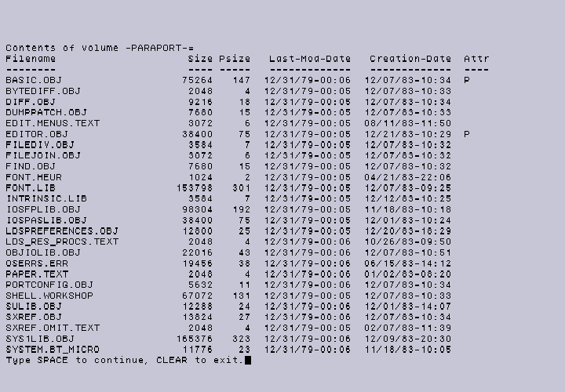
Среда разработки была
консольной, а из GUI-
инструментов имела
лишь текстовый редактор

Slide 4
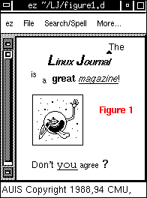
1982 - Andrew Project :)
Сетевая компьютерная среда университета Карнеги-Меллон включала Andrew User Interface System (AUIS)
  Andrew User Environment
  (AUE) — редактор, справка,
  весь GUI
  Andrew Toolkit (ATK) —
  коллекция встраиваемых
  и форматируемых объектов
  The Andrew Message System
  (AMS) — почта и BBS-софт

Slide 5
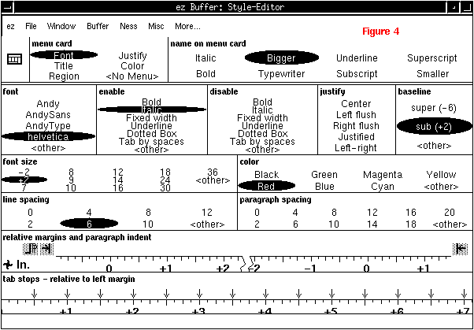
Andrew toolkit in it's best :)

Slide 6
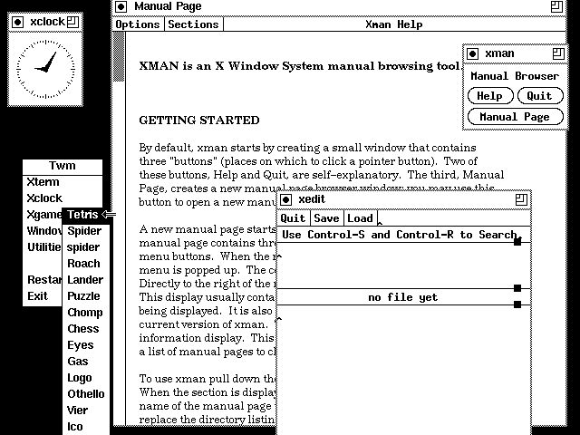
1988 - Project Athena (XAW)
Проект
MTI, DEC и IBM
по разработке распределенной вычислительной среды кампуса
  привел к созданию X Window System, Kerberos, Zephyr...
Впервые словом "виджеты" обозначены элементы управления

Slide 7
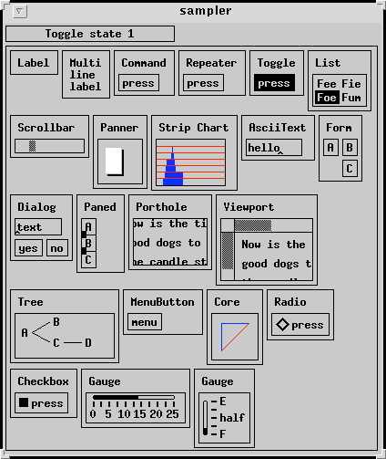
XAW helloworld and widget set
#include <stdlib.h>
#include <X11/StringDefs.h>
#include <X11/Intrinsic.h>
#include <X11/Xaw/Command.h>
void quit(Widget w, XtPointer client,
XtPointer call){
exit(0);
}
main(int argc, char **argv) {
Widget toplevel;
Widget command;
toplevel = XtInitialize(argv[0],
"hello_world",NULL, 0, &argc, argv);
command = XtCreateManagedWidget(
"hello!", commandWidgetClass, toplevel,
NULL, 0);
XtAddCallback(command,XtNcallback,
quit, NULL);
XtRealizeWidget(toplevel);
XtMainLoop();
}

Slide 8
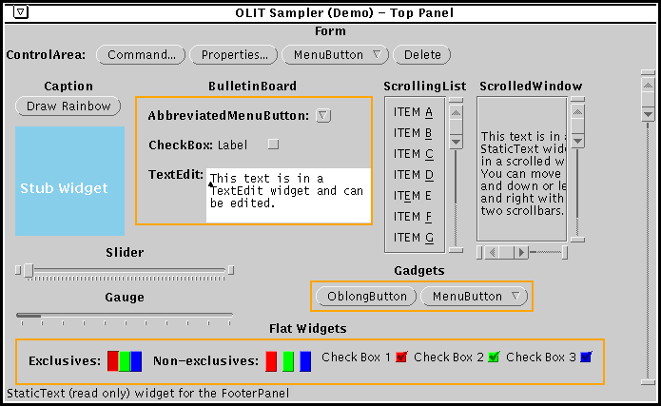
1988 - OPEN LOOK и XView
Совместные усилия Sun, AT&T и Xerox по созданию стандартизированного Unix-GUI
Овальные кнопки и треугольнички, "чтоб Apple не мог засудить"
Реализация Open Look для X Window System называлась XView
Sun выложила код в свободный доступ в начале 1090-х, сделав XView первым свободным тулкитом

Slide 9
1988 - Motif
Создан DEC и Hewlett-Packard как альтернатива OPEN LOOK
Изначально требовал от разработчиков лицензионных отчислений
Около 2000 года создан LGPL-клон Lesstiff (заброшен в 2009)
В 2000 появилась и freeware-версия Open Motif, а с 2012 Motif под LGPL

Slide 10
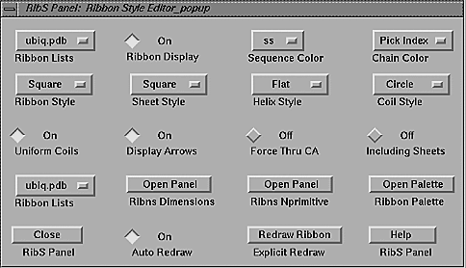
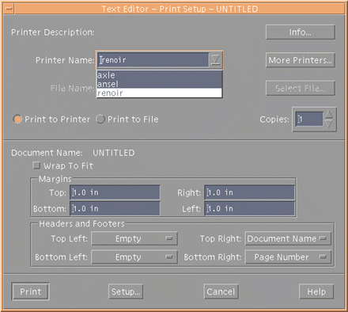
Motif widgets
& helloworld
#include <Xm/XmAll.h>
void main(int argc, char *argv[]) {
Widget toplevel, main_w, button;
XtAppContext app;
XtSetLanguageProc(NULL, NULL, NULL);
toplevel = XtVaAppInitialize(&app, "main", NULL, 0, &argc, argv, NULL, NULL);
main_w = XtVaCreateManagedWidget("main_w", xmMainWindowWidgetClass, toplevel, XmNscrollingPolicy, XmAUTOMATIC, NULL);
button = XtVaCreateWidget("Hello World", xmLabelWidgetClass, main_w, NULL);
XtManageChild(button);
XtRealizeWidget(toplevel);
XtAppMainLoop(app);
}

Slide 11
1985 - WinAPI
Тулкит, задуманный как запредельно гибкий в программировании
  Программист может взаимодействовать со всей внутренней архитектурой...
  ...и из-за этого вынужден самостоятельно выполнять массу низкоуровневых операций
Windows 1.0 SDK содержал самый скандальный helloworld в истории GUI...
  ...cостоявший из hello.c (150 строк) и hello.rc (20 строк)
  при том, что весь WinAPI в тот момент включал 450 системных вызовов :)

Slide 12
/* Hello.c
Hello Application
Windows Toolkit Version 1.03
Copyright (c) Microsoft 1985,1986 */
#include "windows.h"
#include "hello.h"
char szAppName[10];
char szAbout[10];
char szMessage[15];
int MessageLength;
static HANDLE hInst;
FARPROC lpprocAbout;
long FAR PASCAL HelloWndProc(HWND, unsigned, WORD, LONG);
BOOL FAR PASCAL About( hDlg, message, wParam, lParam )
HWND hDlg;
unsigned message;
WORD wParam;
LONG lParam;
{
if (message == WM_COMMAND) {
EndDialog( hDlg, TRUE );
return TRUE;
}
else if (message == WM_INITDIALOG)
return TRUE;
else return FALSE;
}
void HelloPaint( hDC )
HDC hDC;
{
TextOut( hDC,
(short)10,
(short)10,
(LPSTR)szMessage,
(short)MessageLength );
}
/* Procedure called when the application is loaded for the first time */
BOOL HelloInit( hInstance )
HANDLE hInstance;
{
PWNDCLASS pHelloClass;
/* Load strings from resource */
LoadString( hInstance, IDSNAME, (LPSTR)szAppName, 10 );
LoadString( hInstance, IDSABOUT, (LPSTR)szAbout, 10 );
MessageLength = LoadString( hInstance, IDSTITLE, (LPSTR)szMessage, 15 );
pHelloClass = (PWNDCLASS)LocalAlloc( LPTR, sizeof(WNDCLASS) );
pHelloClass->hCursor = LoadCursor( NULL, IDC_ARROW );
pHelloClass->hIcon = LoadIcon( hInstance, MAKEINTRESOURCE(HELLOICON) );
pHelloClass->lpszMenuName = (LPSTR)NULL;
pHelloClass->lpszClassName = (LPSTR)szAppName;
pHelloClass->hbrBackground = (HBRUSH)GetStockObject( WHITE_BRUSH );
pHelloClass->hInstance = hInstance;
pHelloClass->style = CS_HREDRAW | CS_VREDRAW;
pHelloClass->lpfnWndProc = HelloWndProc;
if (!RegisterClass( (LPWNDCLASS)pHelloClass ) )
/* Initialization failed.
* Windows will automatically deallocate all allocated memory.
*/
return FALSE;
LocalFree( (HANDLE)pHelloClass );
return TRUE; /* Initialization succeeded */
}

Slide 13
int PASCAL WinMain( hInstance, hPrevInstance, lpszCmdLine, cmdShow )
HANDLE hInstance, hPrevInstance;
LPSTR lpszCmdLine;
int cmdShow;
{
MSG msg;
HWND hWnd;
HMENU hMenu;
if (!hPrevInstance) {
/* Call initialization procedure if this is the first instance */
if (!HelloInit( hInstance ))
return FALSE;
}
else {
/* Copy data from previous instance */
GetInstanceData( hPrevInstance, (PSTR)szAppName, 10 );
GetInstanceData( hPrevInstance, (PSTR)szAbout, 10 );
GetInstanceData( hPrevInstance, (PSTR)szMessage, 15 );
GetInstanceData( hPrevInstance, (PSTR)&MessageLength, sizeof(int) );
}
hWnd = CreateWindow((LPSTR)szAppName,
(LPSTR)szMessage,
WS_TILEDWINDOW,
0, /* x - ignored for tiled windows */
0, /* y - ignored for tiled windows */
0, /* cx - ignored for tiled windows */
0, /* cy - ignored for tiled windows */
(HWND)NULL, /* no parent */
(HMENU)NULL, /* use class menu */
(HANDLE)hInstance, /* handle to window instance */
(LPSTR)NULL /* no params to pass on */
);
/* Save instance handle for DialogBox */
hInst = hInstance;
/* Bind callback function with module instance */
lpprocAbout = MakeProcInstance( (FARPROC)About, hInstance );

Slide 14
/* Insert "About..." into system menu */
hMenu = GetSystemMenu(hWnd, FALSE);
ChangeMenu(hMenu, 0, NULL, 999, MF_APPEND | MF_SEPARATOR);
ChangeMenu(hMenu, 0, (LPSTR)szAbout, IDSABOUT, MF_APPEND | MF_STRING);
/* Make window visible according to the way the app is activated */
ShowWindow( hWnd, cmdShow );
UpdateWindow( hWnd );
/* Polling messages from event queue */
while (GetMessage((LPMSG)&msg, NULL, 0, 0)) {
TranslateMessage((LPMSG)&msg);
DispatchMessage((LPMSG)&msg);
}
return (int)msg.wParam;
}
/* Procedures which make up the window class. */
long FAR PASCAL HelloWndProc( hWnd, message, wParam, lParam )
HWND hWnd;
unsigned message;
WORD wParam;
LONG lParam;
{
PAINTSTRUCT ps;
switch (message)
{
case WM_SYSCOMMAND:
switch (wParam)
{
case IDSABOUT:
DialogBox( hInst, MAKEINTRESOURCE(ABOUTBOX), hWnd, lpprocAbout );
break;
default:
return DefWindowProc( hWnd, message, wParam, lParam );
}
break;
case WM_DESTROY:
PostQuitMessage( 0 );
break;
case WM_PAINT:
BeginPaint( hWnd, (LPPAINTSTRUCT)&ps );
HelloPaint( ps.hdc );
EndPaint( hWnd, (LPPAINTSTRUCT)&ps );
break;
default:
return DefWindowProc( hWnd, message, wParam, lParam );
break;
}
return(0L);
}

Slide 15
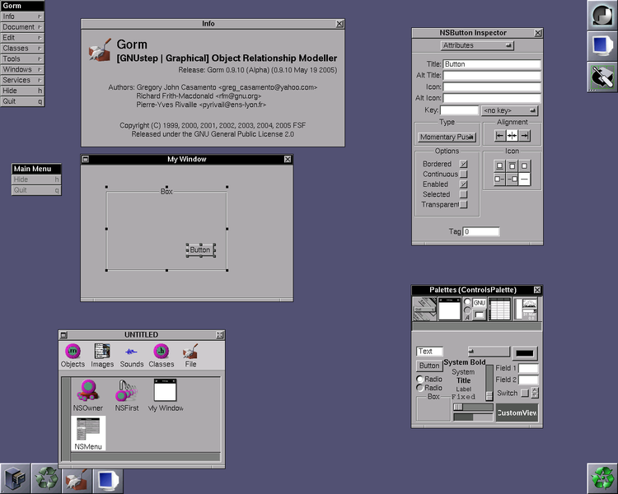
1987 - NextSTEP
API на основе Objective C
Нативная поддержка интро-спекции объектов и первая RAD-система

Slide 16
GNUStep helloworld
#include <AppKit/AppKit.h>
@implementation AppController
- (void) applicationWillFinishLaunching: (NSNotification *) not
{
/* Create Menu */
NSMenu *menu;
NSMenu *info;
menu = [NSMenu new];
[menu addItemWithTitle: @"Info"
action: NULL
keyEquivalent: @""];
[menu addItemWithTitle: @"Hide"
action: @selector(hide:)
keyEquivalent: @"h"];
[menu addItemWithTitle: @"Quit"
action: @selector(terminate:)
keyEquivalent: @"q"];
info = [NSMenu new];
[info addItemWithTitle: @"Info Panel..."
action: @selector(orderFrontStandardInfoPanel:)
keyEquivalent: @""];
[info addItemWithTitle: @"Preferences"
action: NULL
keyEquivalent: @""];
[info addItemWithTitle: @"Help"
action: @selector (orderFrontHelpPanel:)
keyEquivalent: @"?"];
[menu setSubmenu: info
forItem: [menu itemWithTitle:@"Info"]];
RELEASE(info);
[NSApp setMainMenu:menu];
RELEASE(menu);
/* Create Window */
window = [[NSWindow alloc] initWithContentRect: NSMakeRect(300, 300, 200, 100)
styleMask: (NSTitledWindowMask |
NSMiniaturizableWindowMask |
NSResizableWindowMask)
backing: NSBackingStoreBuffered
defer: YES];
[window setTitle: @"Hello World"];
/* Create Label */
label = [[NSTextField alloc] initWithFrame: NSMakeRect(30, 30, 80, 30)];
[label setSelectable: NO];
[label setBezeled: NO];
[label setDrawsBackground: NO];
[label setStringValue: @"Hello World"];
[[window contentView] addSubview: label];
RELEASE(label);
}
- (void) applicationDidFinishLaunching: (NSNotification *) not {
[window makeKeyAndOrderFront: self];
}
- (void) dealloc {
RELEASE(window);
[super dealloc];
}
@end
#include "AppController.h"
#include <AppKit/AppKit.h>
int main(int argc, const char *argv[]) `{
NSAutoreleasePool *pool;
AppController *delegate;
pool = [[NSAutoreleasePool alloc] init];
delegate = [[AppController alloc] init];
[NSApplication sharedApplication];
[NSApp setDelegate: delegate];
RELEASE(pool);
return NSApplicationMain (argc, argv);
}
#ifndef _AppController_H_
#define _AppController_H_
#include <Foundation/NSObject.h>
@class NSWindow;
@class NSTextField;
@class NSNotification;
@interface AppController : NSObject {
NSWindow *window;
NSTextField *label;
}
- (void)applicationWillFinishLaunching:(NSNotification *) not;
- (void)applicationDidFinishLaunching:(NSNotification *) not;
@end
#endif /* _AppController_H_ */

Slide 17
1990 - AmigaOS 2.0
Базовая библиотека GUI Intuition расширена тулкитом стандартных виджетов gadtools.library и объектно-ориентированным API BOOPSI
  Основыми проблемами GUI остаются бедный запас виджетов, фиксированные размеры шрифтов и окон
В 1992 появляется сторонний тулкит MUI, умеющий кастомизировать виджеты
  Свободный клон MUI под названием Zune входит в состав AROS (свободного клона AmigaOS)
#include <libraries/mui.h>
#include <proto/muimaster.h>
// Sample application:
ApplicationObject,
SubWindow, WindowObject,
WindowContents, VGroup,
Child, TextObject, MUIA_Text_Contents, "Hello World!", End,
End,
End,
End;

Slide 18
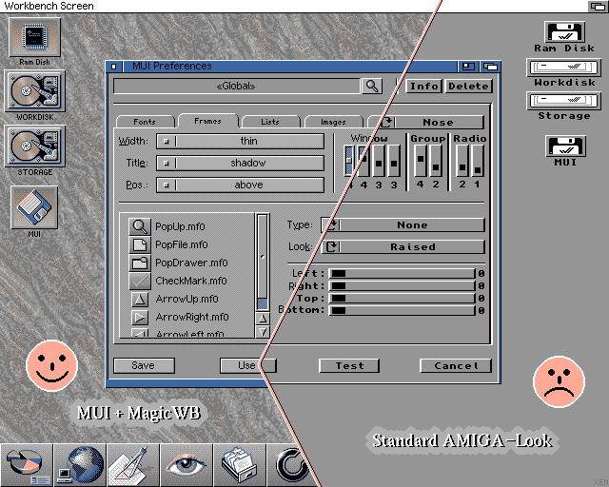

Slide 19
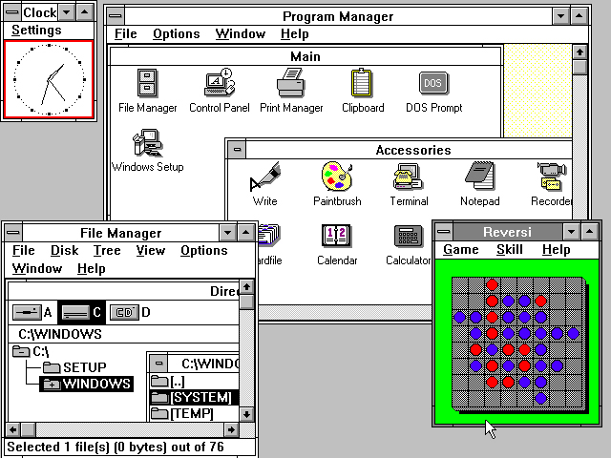
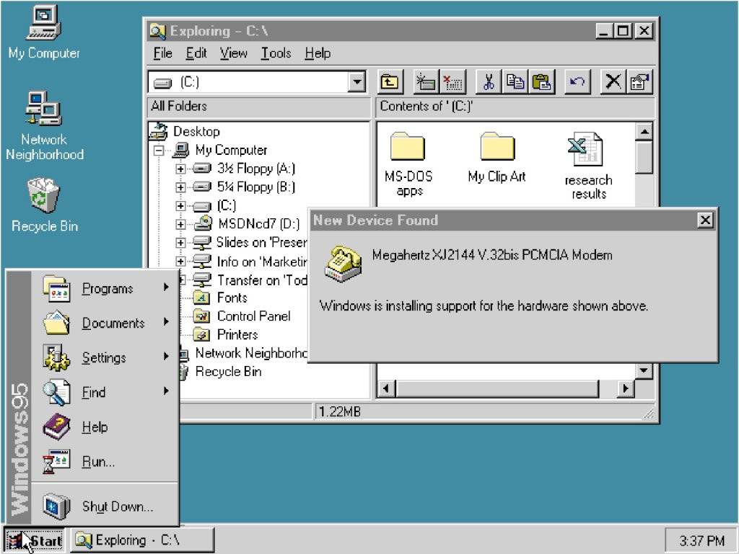
199x — от Win16 к Win32

Slide 20
Тулкиты-обёртки
Большинство тулкитов-оберток появляется под Windows. Цели их создания:
Упрощение исходного кода
Упраление размещением элементов
Обработкой событий, многопоточность и др.
Легкая отладка и упрощение кода
Многоплатформенность
  Некоторые задуманы как способ сделать программу, которую можно собрать под любую из мэйнстримных ОС
Обёртки стандартных виджетов:
MFC (C++)
AWT (Java)
wxWidgets (C++)
...
Альтернативные тулкиты:
Qt (C++, кастомизируемый)
GTK+ (C, кастомизируемый)
FOX (C++, Win95-sytle)...
FLTK (C++/embedded, кастомизируемый на 3-4 темы)

Slide 21
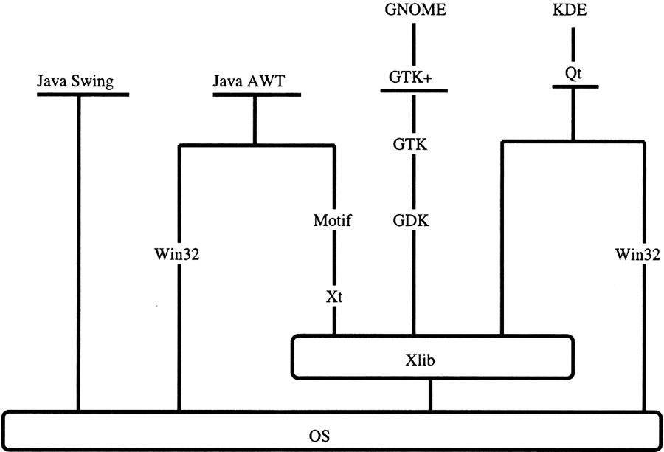
Обертки или альтернативные виджеты?

Slide 22
1991 — Tcl/Tk
Tk родился в университете Беркли как реакция на слишком сложную разработу интерфейсов с Motif, и был задуман предельно простым в программировани
Реализован как одно из расширений скриптового языка Tcl
Tcl/Tk был довольно быстро портирован на другие платформы, и до 1997 года пугал их пользователей визуальным стилем Motif
#!/usr/bin/wish
button .hello -text "Hello, World!" -command { exit }
pack .hello

Slide 23
1992 - MFC
#include <afxwin.h>
#define IDC_BUTTON 100
class CButtonApp : public CWinApp {
public:
virtual BOOL InitInstance();
};
CButtonApp ButtonApp;
class CButtonWindow : public CFrameWnd {
CButton *button;
public:
CButtonWindow();
afx_msg void HandleButton();
DECLARE_MESSAGE_MAP()
};
void CButtonWindow::HandleButton() {
MessageBox("Hello World", "Hello!", MB_ICONEXCLAMATION );
}
BEGIN_MESSAGE_MAP(CButtonWindow, CFrameWnd)
ON_BN_CLICKED(IDC_BUTTON, HandleButton)
END_MESSAGE_MAP()
BOOL CButtonApp::InitInstance() {
m_pMainWnd = new CButtonWindow();
m_pMainWnd->ShowWindow(m_nCmdShow);
m_pMainWnd->UpdateWindow();
return TRUE;
}
CButtonWindow::CButtonWindow() {
CRect r;
Create(NULL, "CButton Tests", WS_OVERLAPPEDWINDOW, CRect(0,0,200,200));
GetClientRect(&r);
r.InflateRect(-20,-20);
button = new CButton();
button->Create("Push me", WS_CHILD|WS_VISIBLE|BS_PUSHBUTTON, r, this, IDC_BUTTON);
}
Первая и наиболее успешная обертка к WinAPI
C++ во всей красе: наследование от класса окна и т.д.
События связываются с обработчиками с помощью макросов

Slide 24
1993 - победа CDE
Окружение рабочего стола CDE и тулкит Motiff побеждают в битве за стандарт Unix-десктопа
спецификация OPEN LOOK уходит в забвение, Sun сворачивает основанное на ней окружение рабочего стола OpenWindows в пользу CDE

Slide 25
1995 — Java AWT
Кроссплатформенная Java-обёртка над нативными виджетами
Для полной нативности Sun Microsystems решительно отказывалась включать в набор виджеты, остутствующие в какой-либо из платформ
Зато пользователи получили автоматическое размещение компонент с помощью шести layout managers (аналог geometry managers из Tk)
Обработчики событий реализуются переопределением функций из интерфейсов (упрощенный аналог множественного наследования)

Slide 26
1995 - Qt
#include <qapplication.h>
#include <qmainwindow.h>
#include <qpushbutton.h>
#include <qfont.h>
int main(int argc, char **argv) {
QApplication myApp(argc, argv);
QMainWindow* myWin = new QMainWindow(0, 0, 0);
myWin->resize(500, 300);
myWin->move(200, 100);
QPushButton* quitButton = new QPushButton("Quit", myWin);
quitButton->resize(60, 30);
quitButton->move(220, 135);
quitButton->setFont(QFont("Times", 18, QFont::Bold));
QObject::connect(quitButton, SIGNAL(clicked()), &myApp, SLOT(quit()));
myApp.setMainWidget(myWin);
myWin->show();
return myApp.exec();
}
C++ с предкомпиляцией специальным кодогенератором (moc), обрабатывающим дополнительные Qt-абстракции
семь менеджеров размещения виджетов
Абстракции слот и сигнал для обработки событий

Slide 27
1997 — GTK (сначала без +)
Изначально создавался как замена Motif в GIMP 0.60
К версии GIMP 0.99 тулкит переписали, добавили ООП и плюсик в названии
3 менеджера размещения
Использование обратных вызовов для обработки событий
#include <gtk/gtk.h>
int main (int argc, char *argv[]) {
GtkWidget *window;
GtkWidget *label;
gtk_init(&argc, &argv);
window = gtk_window_new(GTK_WINDOW_TOPLEVEL);
gtk_window_set_title(GTK_WINDOW(window),
"Hello, world!");
g_signal_connect(window, "destroy", G_CALLBACK(gtk_main_quit), NULL);
label = gtk_label_new("Hello, world!");
gtk_container_add(GTK_CONTAINER(window), label);
gtk_widget_show_all(window);
gtk_main();
return 0;
}

Slide 28
1997 — TCL/TK 8.0
В этой версии виджеты приняли нативный вид платформы
  Приложение выглядело по-разному, в зависимости от того, где оно запущено
К сожалению, пользователям Unix-подобных ОС ничего не обломилось: нативным видом для них считался вид Motif
  QT и GTK+ были слишком многолики, чтобы считаться «нативным видом», да к тому же усиленно делили между собой мир Unix-GUI
Тогда же начался закат Tk в мире Unix...
  …т.к. пользователи там все меньше и меньше пользовались нативным видом и все больше — богатыми наборами скинов
Ситуацию с Tk попытаются исправить только в 2007, сделав полноценную поддержку тем в версии 8.5...
  ...и зачем-то принудительно нарушив совместимость на уровне кода

Slide 29
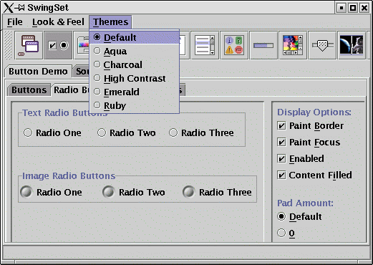
1997 — Netscape IFC становится Swing
(cкролеры в синих пупырышках)
Поддержка скинов (look-and-feel) и отрисовка чистой Java
Фурор дефолтного скина среди пользователей Windows
import javax.swing.*;
public class HelloWorld extends JFrame{
public HelloWorld() {
SetDefaultCloseOperation(
DISPOSE_ON_CLOSE);
add(new JLabel("Hello, World!"));
}
public static void main(String[]
args) {
HelloWorld app = new
HelloWorld();
app.pack();
app.setVisible(true);
}
}

Slide 30
Java Metal look & feel:
Скролеры в синих пупырышках :)

Slide 31
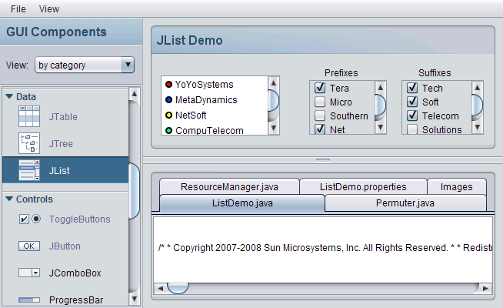
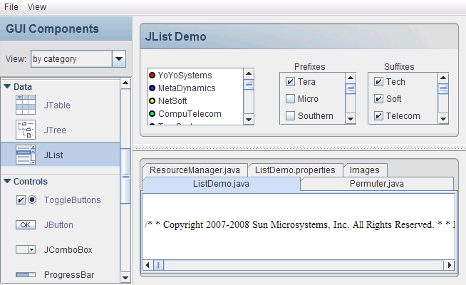
Стили Java SE
Список L&F пополнили Ocean в
версии 5
и Nimbus
в версии
6 JDK
  векторная
  56Kb
  тема
  Nimbus
  осталась
  лучшим
  детищем
  SUN в дизайне интерфейсов...
  ...и стала основой GTK engine для SUN Java Destkop

Slide 32
Windows - hotspots vs. skins
Windows-приложениям 90-х доступны два способа редизайна виджетов:
Рисовать и подменять по событиям растровые фрагменты картинок (хотспоты) по примеру web...
  периодически порождает шедевры, но это всегда штучная работа, которую некуда копировать
Или перирисовывать стандартные виджеты, вклиниваясь в цикл обработки сообщений
  по техническим причинам такой идеологически-выверенный и инженерно-обоснованный скин периодически слетает, показывая фрагменты стандартных серых кнопок, как в Winamp 2.x :)

Slide 33
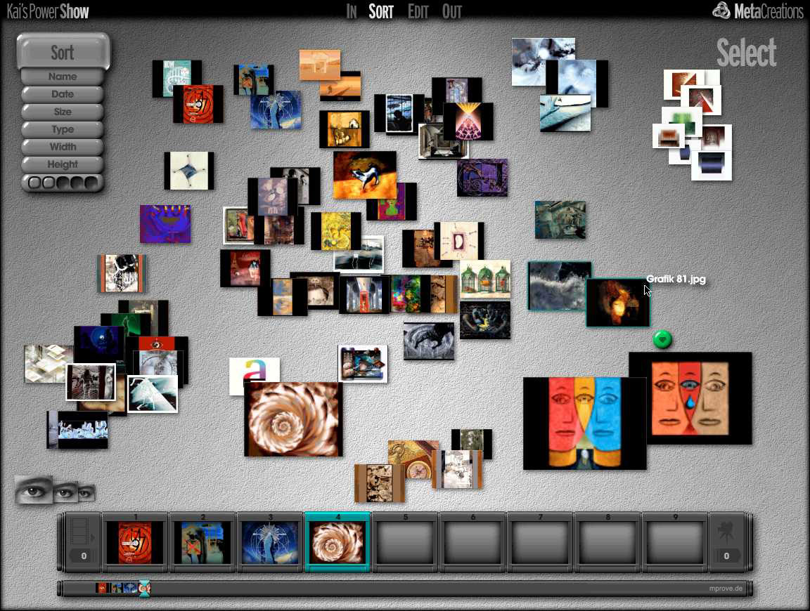
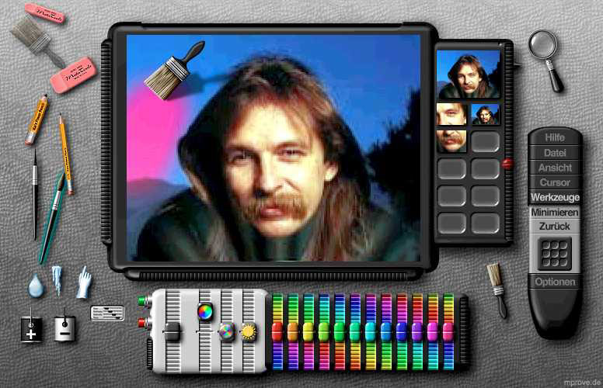

Slide 34
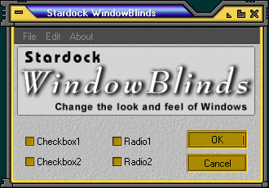
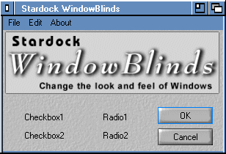
1998 — WindowBlinds 1.0
Stardock, разработчик оболочки OS/2 Object Desktop, смогли создать движок скинов для виджетов WinAPI, почти помещающихся в 128-килобайтный GDI-пул Windows 9x

Slide 35
WindowBlinds после Y2K
В версии 3.0 проблема GDI-пула была решена (для пользователей Windows 2000)
В результате скины перестали тормозить и время от времени рушить систему :)
Microsoft скопировала WindowsBlinds в движке тем Windows XP
  однако продажи Stardock еще продолжались
  за счет лучшей производительности и использования аппаратно-ускоренной отрисовки виджетов

Slide 36
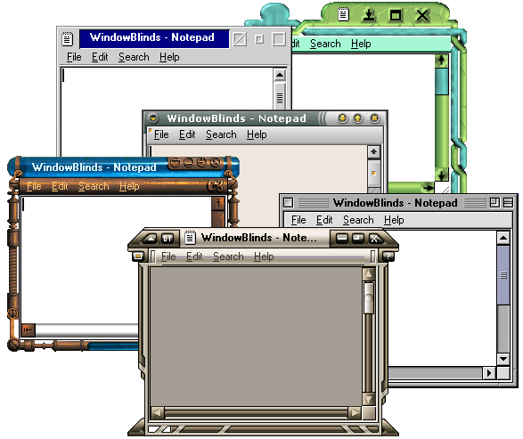

Slide 37
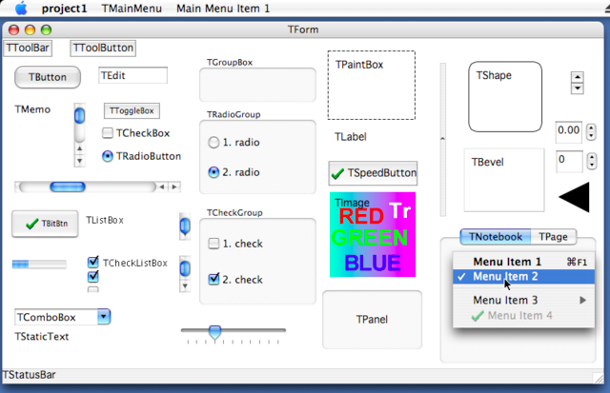
~2000 - Apple Cocoa Widgets
API NextSTEP венулся в лоно Apple с внешним рестайлингом:

Slide 38
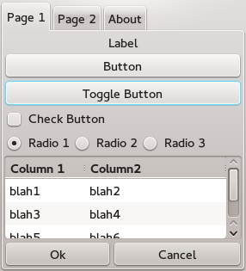
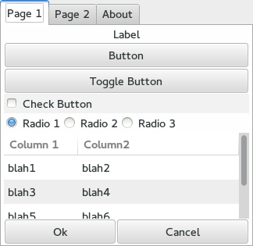
2011 — Начал снижаться интерес к темам GTK и QT
Возможные причины:
  Дефолтный энджин Oxygen, создающий у аналогов легкое чувство неполноценности
  Ломка технологий бэкэнда в GTK версии 3.x

Slide 39
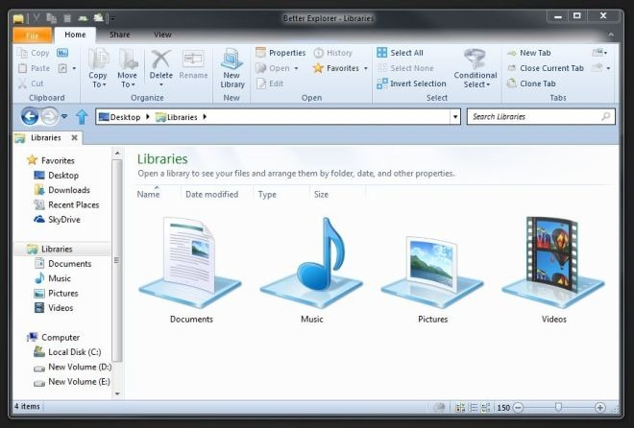
Microsoft экспериментирует с риббонами

Slide 40
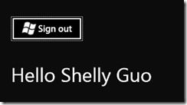
Metro helloworld in its best :)
using System;
using Microsoft.Live;
using Microsoft.Live.Controls;
namespace HelloWorldCSharp {
partial class MainPage {
private LiveConnectClient liveClient;
public MainPage() {
InitializeComponent(); this.btnSignin.SessionChanged += OnSessionChanged;
}
private void OnSessionChanged(object sender, LiveConnectSessionChangedEventArgs e) {
if (e.Session != null && e.Session.Status == LiveConnectSessionStatus.Connected){
this.liveClient = new LiveConnectClient(e.Session);
this.GetMe();
}
else {
this.liveClient = null;
}
}
private void GetMe() {
this.liveClient.GetCompleted += OnGetMe;
this.liveClient.GetAsync("me", null);
}
private void OnGetMe(object sender, LiveOperationCompletedEventArgs e) {
this.liveClient.GetCompleted -= OnGetMe;
if (e.Error == null) {
dynamic result = e.Result;
this.tbGreeting.Text = "Hello " + result.first_name + " " + result.last_name;
}
else {
this.tbError.Text = e.Error.ToString();
}
}
}
}

